Slide 1

组会报告
Institute of High Energy Physics
王健
2026.04.20

Slide 2
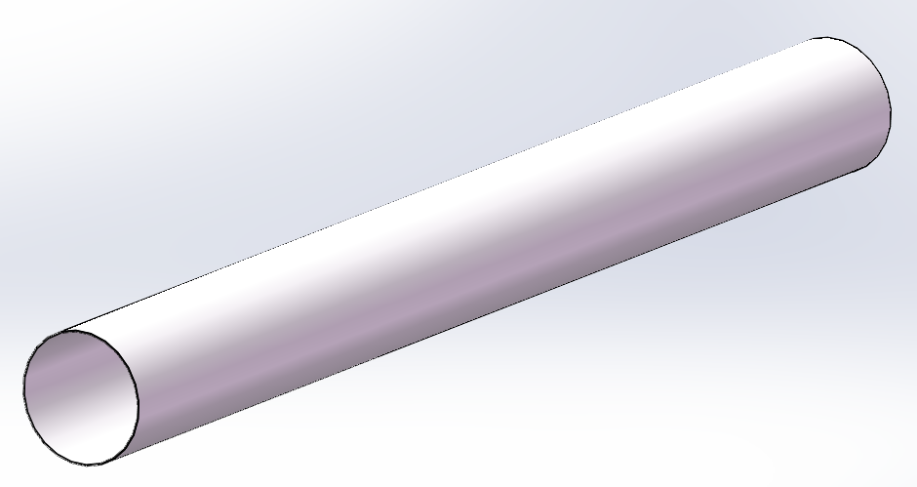
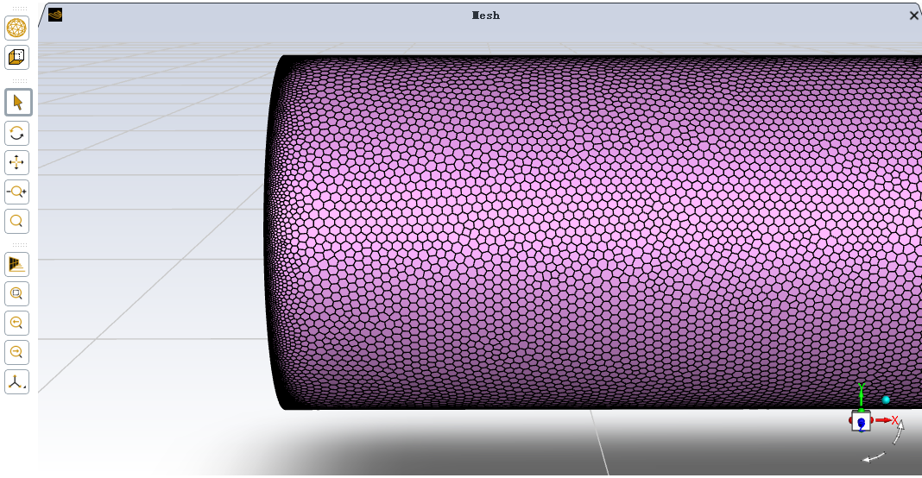
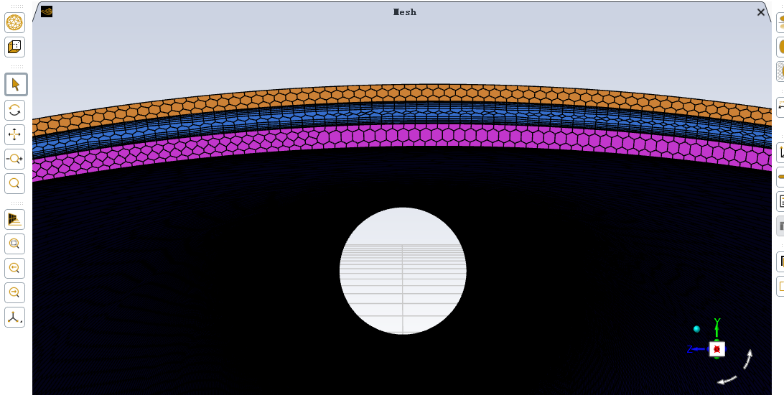
工作-束流管
三维模型
网格划分
2026/04/20
组会报告

Slide 3
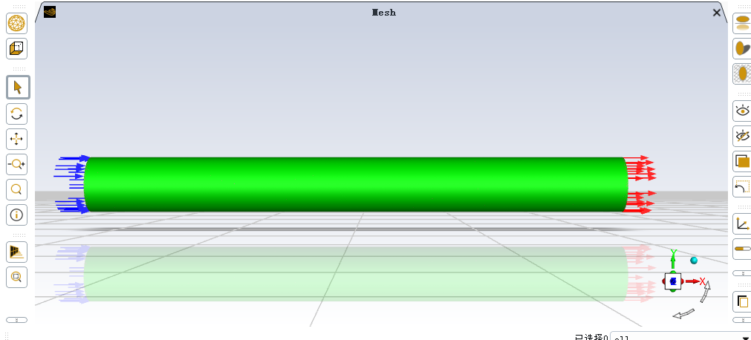
工作-束流管
Fluent热流耦合
材料： 固体：铝 液体：水
入水口：流速0.8m/s 温度15℃
出水口：表压0.2MPa
热源： 热流密度3000w/㎡
2026/04/20
组会报告

Slide 4
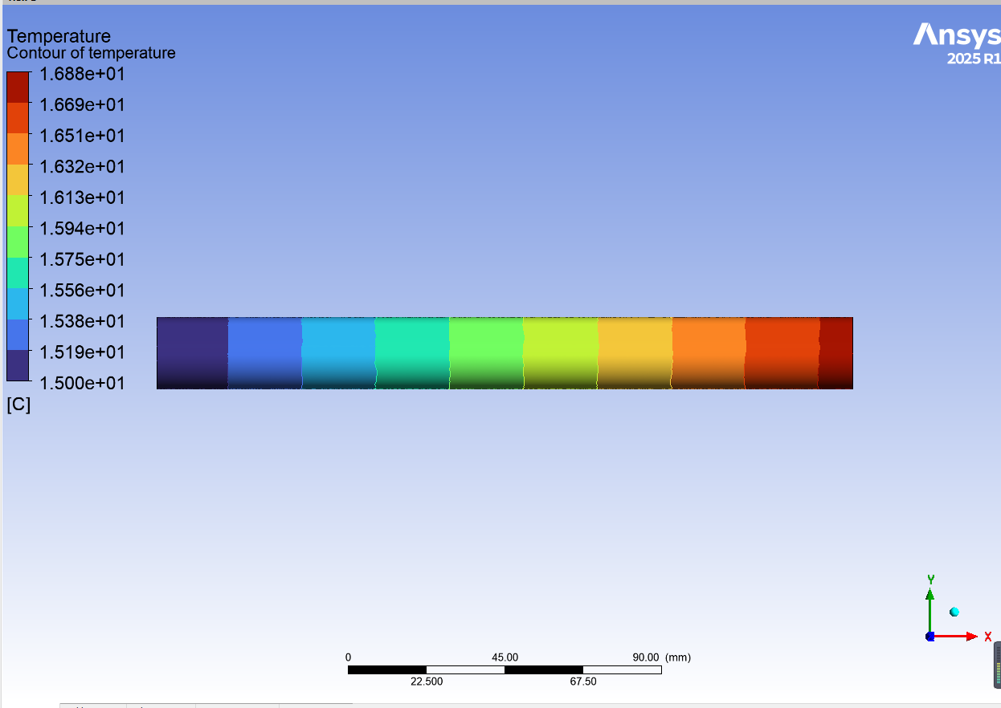
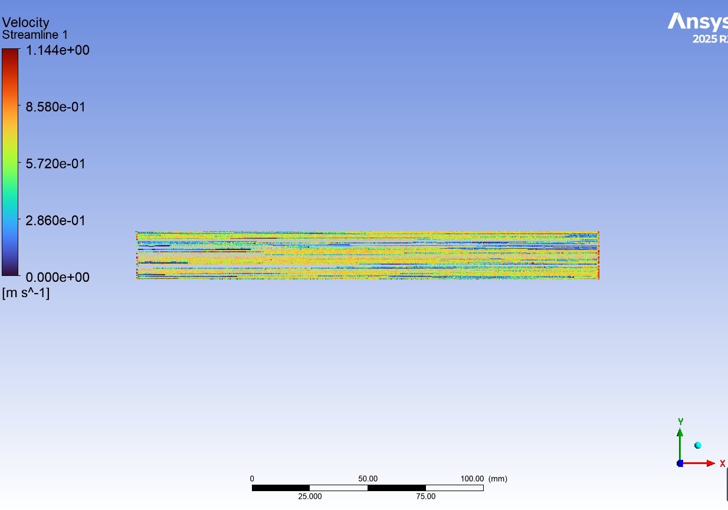
工作-束流管
Fluent仿真结果
2026/04/20
组会报告

Slide 5
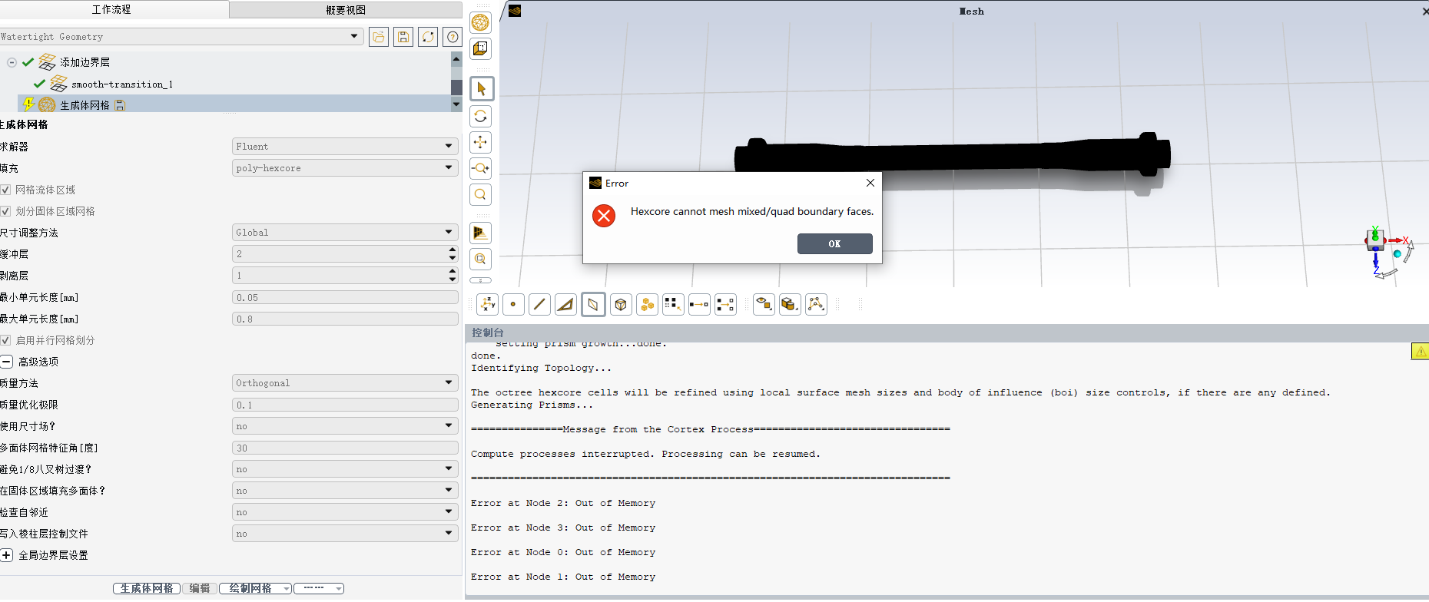
工作-束流管
网格划分报错
2026/04/20

Slide 6
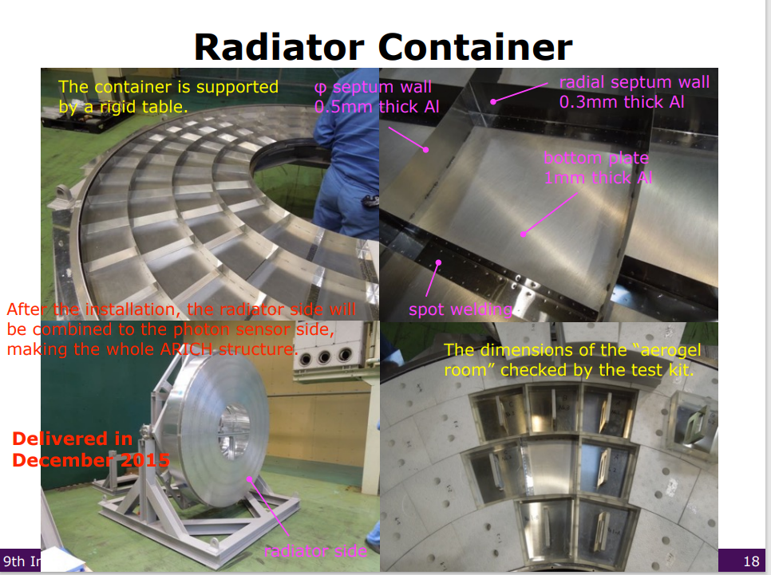
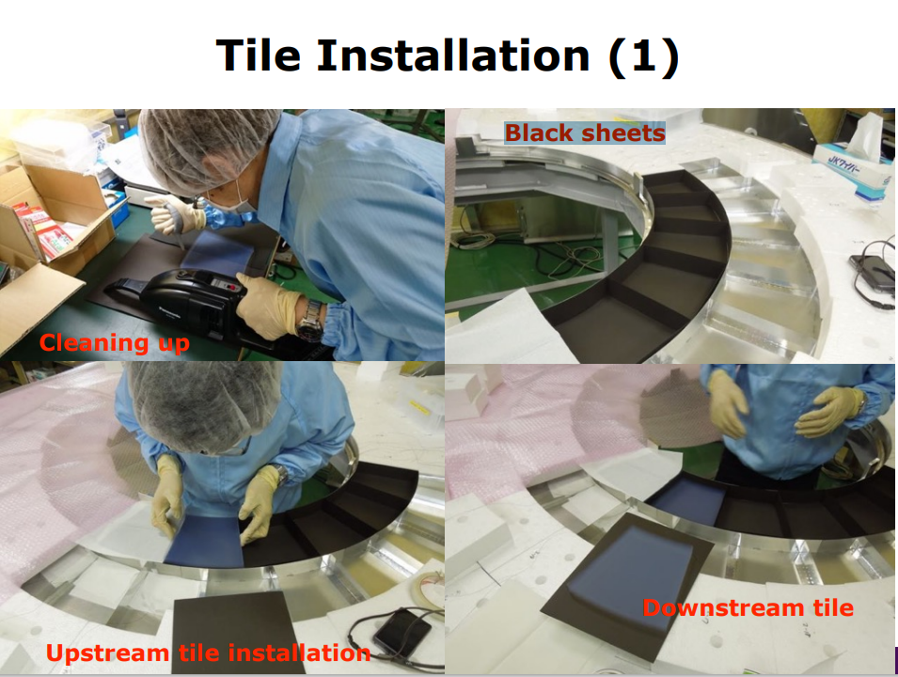
工作-切伦科夫探测器
2026/04/20
组会报告

Slide 7
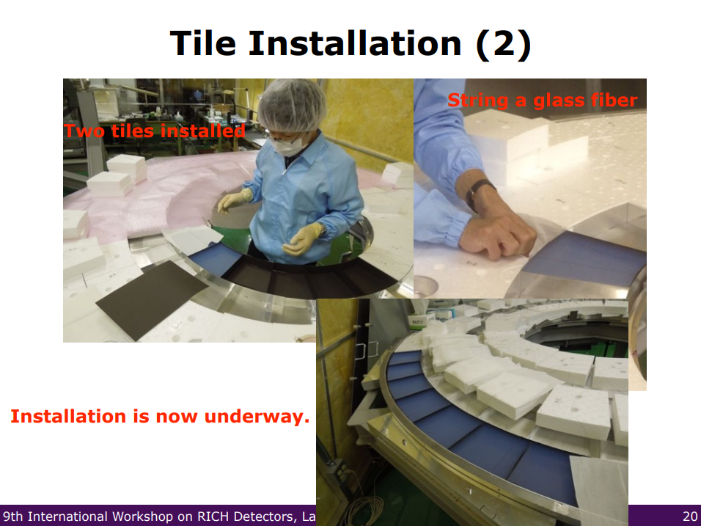
工作-切伦科夫探测器
安装2块气凝胶
串入玻璃纤维
目前安装正在进行中
2026/04/20
组会报告

Slide 8
Thanks!

